Slide 1


108新課綱變革與實施
國立佳冬高農
餐飲科主任 陳泓旗
108.09.11
升學
就業
未定向

Slide 2
講師資歷
學歷
高師大教育系博士班
高師大成人教育碩士
高雄餐旅大學餐飲管理系
經歷
國立佳冬高農餐飲科主任
美和科大餐旅系兼任講師
餐旅群科中心委員
餐旅群新課綱課程手冊外審委員

Slide 3
我們是教我們會的?
還是教學生用得上的?

Slide 4
課程變革
課綱理念
配套措施
學習歷程檔案
課諮師
實作評量
適性分組
跨域多元選修
彈性學習
技能領域規劃
大學可以做什麼?

Slide 5
12年國民基本教育
願景
理念
目標
「成就每一個孩子—適性揚才、終身學習」
以尊重學生生命主體為起點，透過適性教育，激發學生生命的喜悅與生活的自信，提升學生學習的渴望與創新的勇氣，善盡國民責任並展現共生智慧，成為具有社會適應力與應變力的終身學習者，期使個體與群體的生活和生命更為美好。
自發
互動
共好
啟發
生命潛能
陶養
生活知能
促進
生涯發展
涵育
公民責任
轉引自陳信正(2018)十二年國民基本教育技術型高中核心素養與群科課程綱要簡報

Slide 6





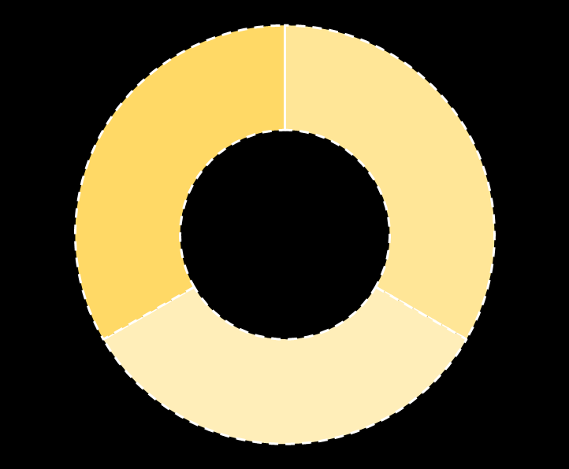
活
情
生
境
自主行動
規劃執行
與
創新應變
符號運用
與
溝通表達
個人為學習的主體
系統思考
與
解決問題
動
溝
科技資訊
與
媒體素養
溝通互動
行
通
廣泛運用各種工具
有效與他人及環境互動
主
終身
學習
互
身心素質
與
自我精進
自
動
藝術涵養
與
美感素養
生
生
社會參與
活
社
與
活
多元文化
與
國際理解
會
參
道德實踐
與
公民意識
學習處理社會的多元性
參與合作及人際關係
情
情
人際關係
與
團隊合作
境
境
01
在 生活情境 中涵育、整合、活用
轉引自陳信正(2018)
十二年國民基本教育技術型高中核心素養與群科課程綱要簡報
培養學生成為以人為本的終身學習者

Slide 7

到底什麼是核心素養?
https://www.youtube.com/watch?v=9Cms5UYpB2I&t=281s
https://reurl.cc/L1d1EL
https://reurl.cc/main/tw

Slide 8

核心素養
「核心素養」是指一個人為適應現在生活及面對未來挑戰，所應具備的態度、技能、與知識。(思考、實踐)
「核心素養」強調學習不宜以學科知識及技能為限，而應關注學習與生活的結合，透過實踐力行而彰顯學習者的全人發展。
引自黃光雄 (2019)。課程發展與設計新論。五南:台北市

Slide 9
宣導
資料
行政
支援
配課排課設定
成效
評估
定期測驗成績
實施方式說明
啟動輔導機制
教學
社群
討論評量標準
討論分組教材
教學研究會
家長同意書
部定
國英數
轉引自陳信正(2018)
十二年國民基本教育技術型高中
核心素養與群科課程綱要簡報

Slide 10
多元選修跨群課程
餐飲食材認識與應用
烹調技術
食材認識與選購
餐飲科
園藝科
基礎刀工、烹調技法
食材認識、選購、綠色食材
選修對象：餐飲科、園藝科

Slide 11
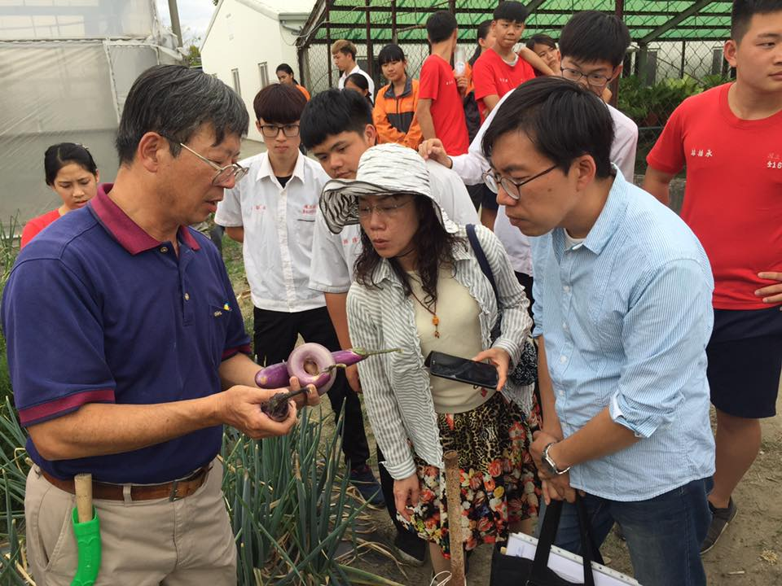
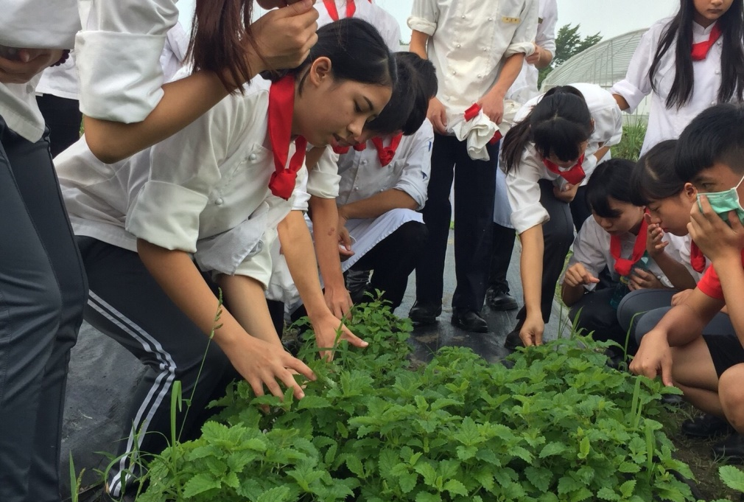

Slide 12
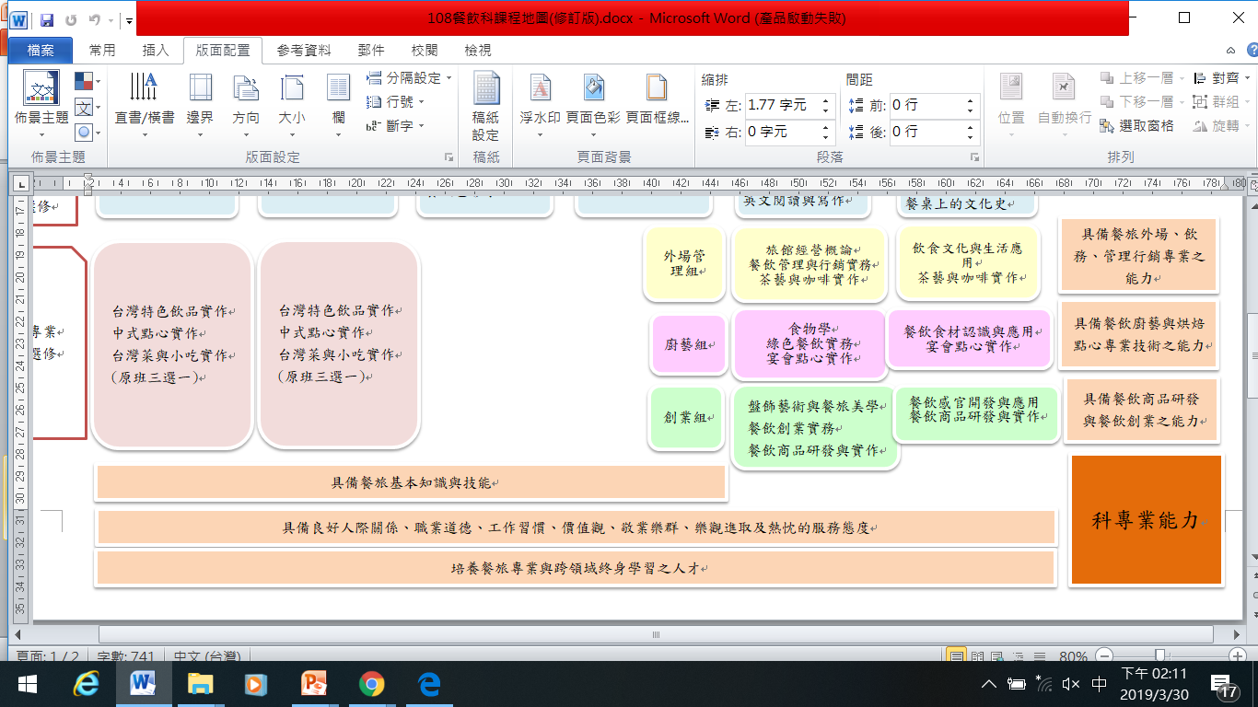
同科跨班多元選修

Slide 13
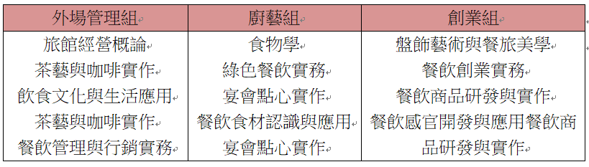

多元選修課程(同科跨班)

Slide 14
彈性學習時間規劃
學生自主學習
學校特色活動
選手培訓
充實(增廣)教學
補強性教學
領導力教育
閱讀書香
美感教育
國際教育
學生自主學習要點
各科目、單元課程
6週、9週或
18週(得採計學分)
各科目、單元課程
6週、9週或
18週(得採計學分)
選手培訓要點
選手培訓計畫
轉引自陳信正(2018)十二年國民基本教育技術型高中
核心素養與群科課程綱要簡報

Slide 15
技能領域課程規劃(4選2)
廚藝技能領域 | 1.中餐烹調實習(8) 2.西餐烹調實習(6)
烘焙技能領域 | 烘焙實務(8)
旅宿技能領域 | 1.房務實務(4) 2.旅館客務實務(4)
旅遊技能領域 | 1,.旅遊實務(4) 2.導覽解說實務(6) 3.遊程規劃實務(4)
轉引自陳信正(2018)十二年國民基本教育技術型高中
核心素養與群科課程綱要簡報

Slide 16
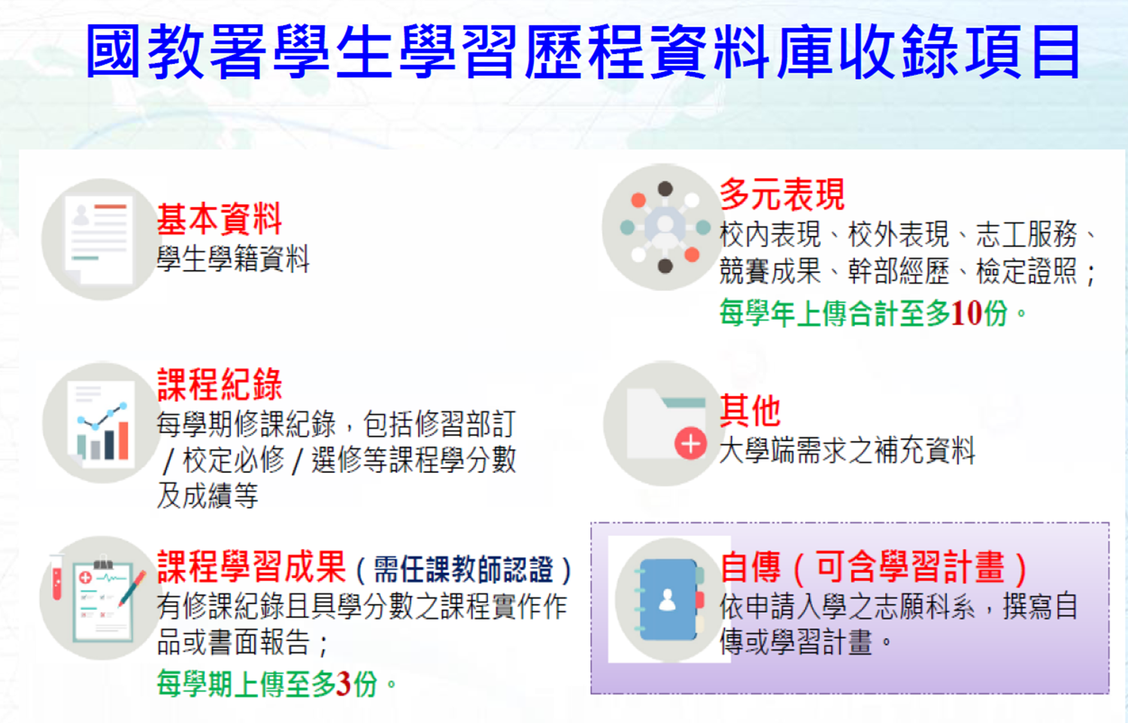
學習歷程檔案
轉引自陳信正(2019)十二年國民基本教育技術型高中
課程推動補充說明簡報

Slide 17
課程諮詢教師任務
1
編輯選課輔導手冊
2
每學期學生選課期間，參考學生學習歷程檔案，以團體或個別方式提供學生諮詢。
3
針對有生涯輔導需求之學生，由專任輔導教師或導師依其性向及興趣測驗結果輔導後，提供個別方式之課程諮詢。
4
將課程諮詢紀錄登載於學生學習歷程檔案
學生選課說明會
家長課程說明會

Slide 18
實作評量辦理方式
  測驗地點：原學校相關實習教室或工場為原則
  辦理時間：高二升高三暑假、高三上學期、高三寒假
  命題範圍：群共同實習科目及技能領域科目教學目標
  參加次數：學生參加以1次為限
  測驗試題：前一學年度公布題型示例，考前抽題進行測驗
  測驗費用：採學習評量（由政府編列經費支付）
  表現等級：分待加強、基礎、進階、精熟
  結果應用：1.學習診斷：若未通過（待加強）須追蹤管控。
  2.列入學習歷程檔案
  配套措施：評審人員培訓與調派

Slide 20
大學可以做什麼?
銜接
深化
廣域
未來發展
避免重複學習
設計課程模組
通識專業化(美食文案、採訪)
勞資關係
求職技能
生涯發展
引起學生興趣
形塑願景
避免重複課程
選修鬆綁
跨域結合
大一課程過度繁重
創新創業
校核心課程
學術深造
國家考試

Slide 21
最難的一堂課
https://www.youtube.com/watch?v=TGhhxP_Q9aI&t=8s

